Slide 1

Les joies de Wikipedia

Slide 2
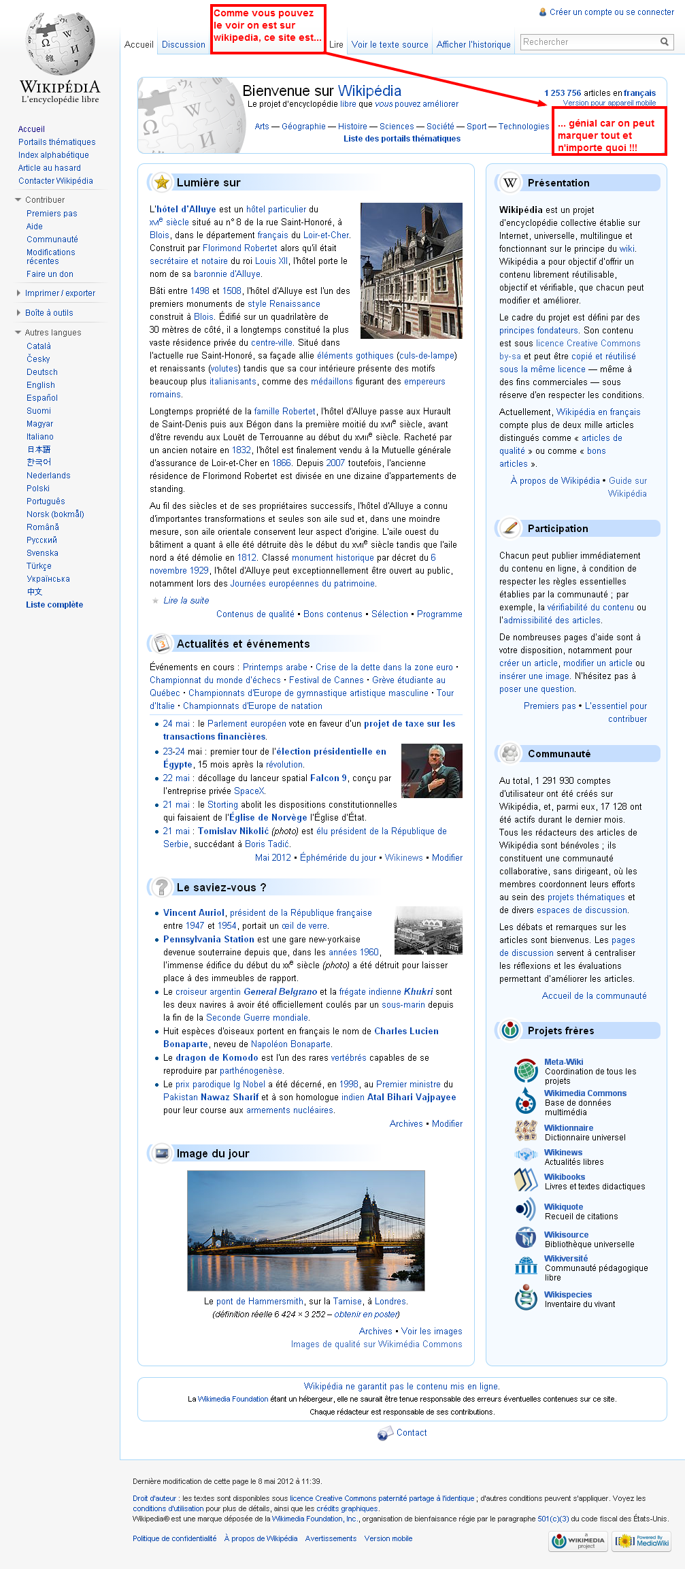

Slide 3
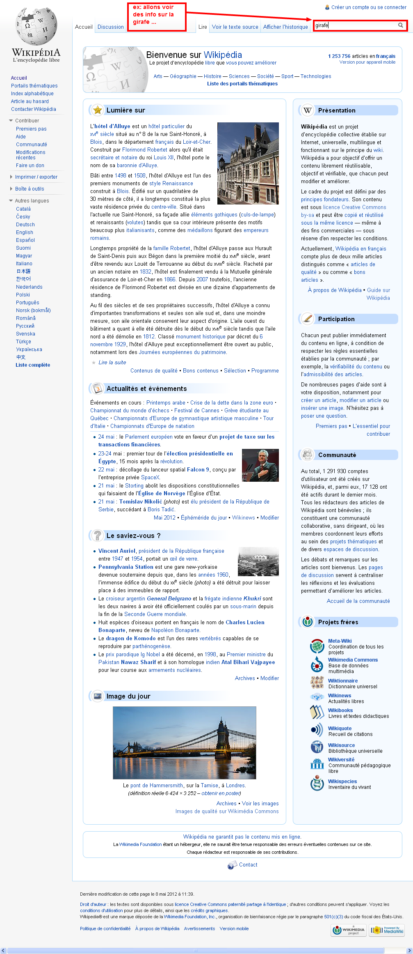

Slide 4


